Slide 1
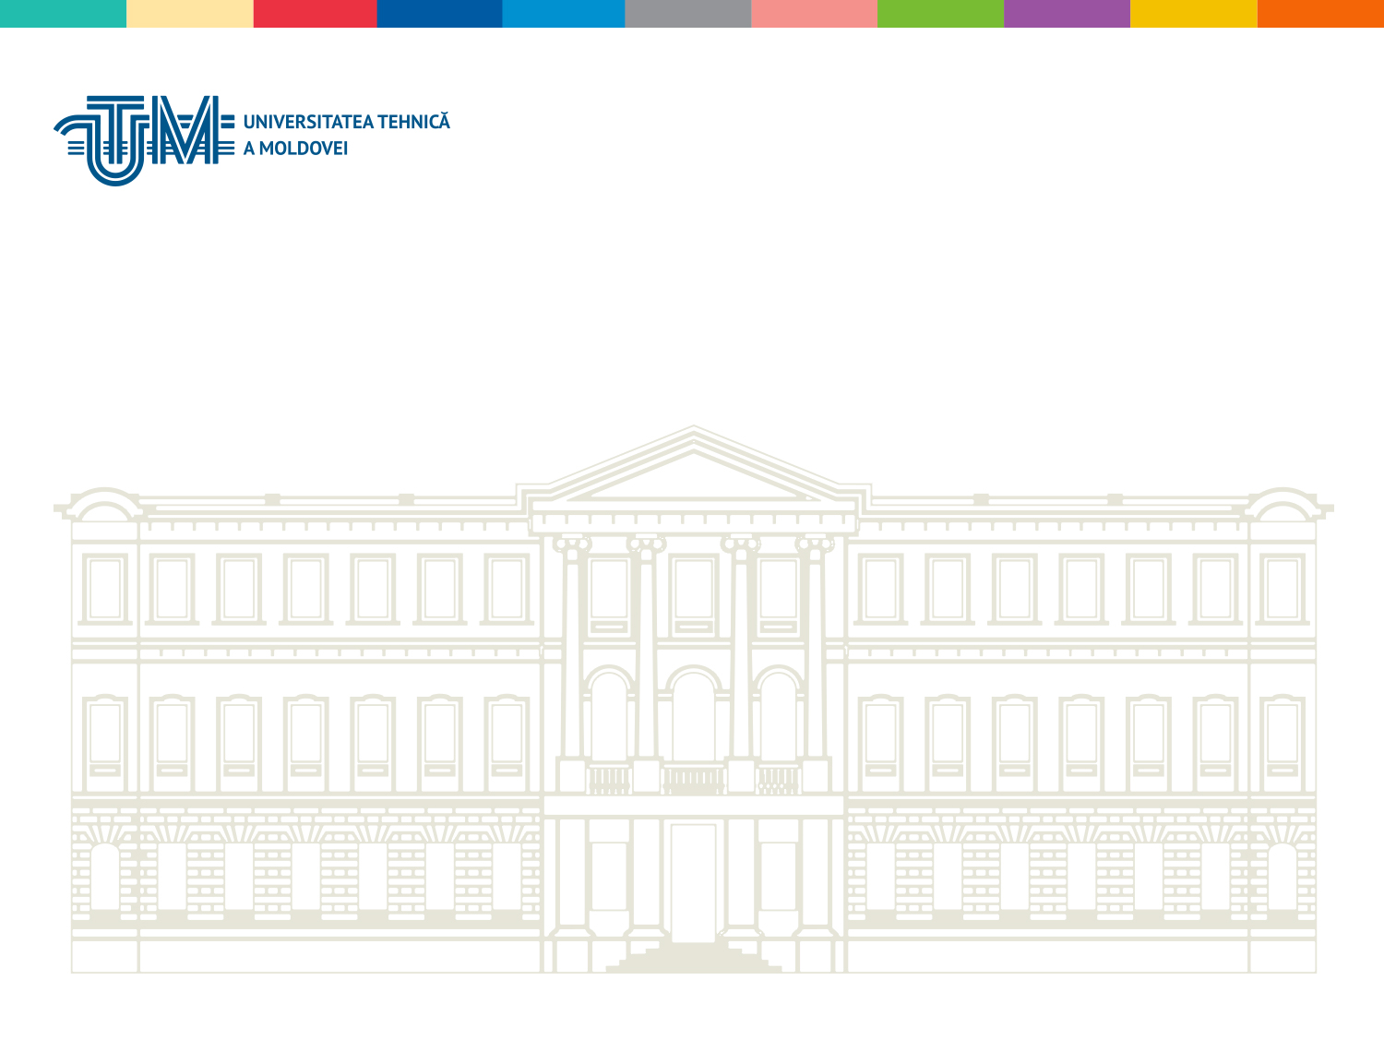
Corectarea erorilor în texte istorice
Student:Ciobanu Cristalin
Grupa: IA-212
Coordonator științific: asist.univ., Bumbu Tudor

Slide 2

Scopul
Scopul lucrării a constat în cercetarea tehnologiilor, algoritmilor care implimentează corectarea automată a erorilor din texte, ținând cont de specificul textului. În cazul nostru, a textelor ce datează cu secolul XVIII.

Slide 3
Obiectivele
Studierea literaturii specifice pentru a înțelege modul de lucru a algoritmilor de corectare;
Implimentarea algoritmilor de corectare a erorilor.

Slide 4
Conținutul raportului
Raportul pentru teză este structurat după cum urmează:
Capitolul I. ISTORICUL TEXTELOR. MATERIALE UTILIZATE
Capitolul II. CORECTAREA COMPUTERIZATĂ A ERORILOR
Capitolul III. INSTRUMENTE UTILIZATE

Slide 5
Capitolul I. ISTORICUL TEXTELOR. MATERIALE UTILIZATE
Textele istorice au apărut încă din antichitate, odată cu dezvoltarea scrisului și a capacității umane de a înregistra evenimentele și informațiile importante. Inițial, aceste texte erau înscrise pe table de lut sau papyrus, iar mai târziu pe pergament și hârtie. Formatul acestor texte a evoluat în funcție de suportul de înregistrare și de evoluția stilurilor de scriere. Limbajul folosit în texte istorice variază în funcție de perioada istorică și contextul cultural, iar obiectivitatea și utilizarea unui limbaj neutru sunt aspecte importante în aceste texte. Conservarea și restaurarea textelor istorice sunt de o importanță vitală pentru păstrarea și valorificarea patrimoniului cultural și istoric.

Slide 6
Capitolul II. CORECTAREA COMPUTERIZATĂ A ERORILOR
Algoritmul Levenshtein, numit și distanța Levenshtein, a fost introdus de matematicianul rus Vladimir Iosifovich Levenshtein în anul 1965. Acest algoritm reprezintă o măsură a diferenței dintre două șiruri de caractere și este folosit pentru a determina numărul minim de operații necesare pentru a transforma un șir de caractere în altul. Principiul de funcționare al algoritmului se bazează pe conceptul de programare dinamică. Algoritmul Wagner-Fischer, numit și algoritmul de editare a distanței minimă, a fost dezvoltat de către matematicienii Robert A. Wagner și Michael J. Fischer în 1974. Acest algoritm eficientizează calculul distanței Levenshtein prin utilizarea unor vectori în locul unei matrice, reducând astfel nevoia de spațiu de stocare.

Slide 7
Capitolul III. INSTRUMENTE UTILIZATE
Microsoft Visual Studio Code (VS Code) este un editor de cod sursă deschis și gratuit, dezvoltat de către Microsoft. Este unul dintre cele mai populare și utilizate instrumente pentru dezvoltarea de software. VS Code este disponibil pe platforme Windows, macOS și Linux.
Python este un limbaj de programare de nivel înalt, interpretat și general, care a fost creat de Guido van Rossum și lansat pentru prima dată în 1991. Este cunoscut pentru simplitatea sa și sintaxa clară, ceea ce îl face ușor de învățat și de utilizat pentru programatori de toate nivelele de experiență.

Slide 8
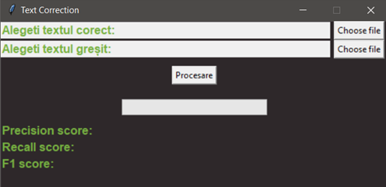
Interfața grafică a aplicației

Slide 9
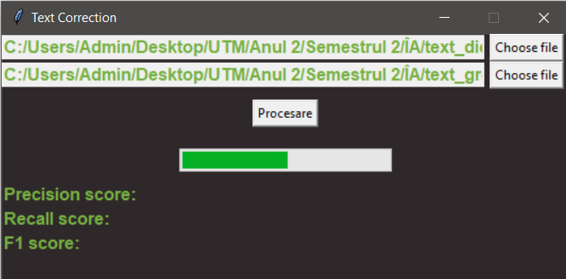
Procesarea informației de către aplicației

Slide 10
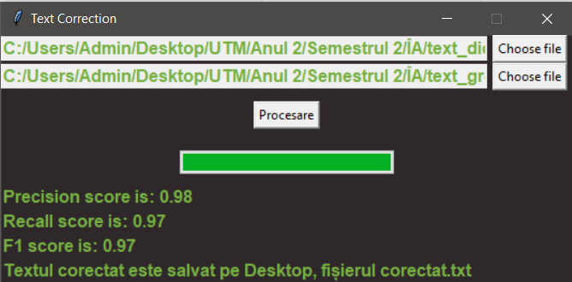
Afișarea scorului F1, Precision și Recall

Slide 11
Concluzii
În concluzie, corectarea automată a textelor reprezintă o tehnologie semnificativă și în continuă dezvoltare, cu multiple aplicații și beneficii. Algoritmii de corectare automată, cum ar fi distanța Levenshtein, permit detectarea și corectarea rapidă a greșelilor din texte. Construirea și actualizarea unui vocabular corect reprezintă un aspect important pentru obținerea unor rezultate precise și de calitate. Utilizarea tehnologiilor avansate și a modelelor de învățare automată aduce îmbunătățiri semnificative în performanța corectării automate a textelor. Cu toate acestea, este esențial să se înțeleagă că corectarea automată a textelor nu elimină necesitatea editării umane, ci oferă suport și eficiență în procesul de editare. Prin combinarea abilităților umane cu puterea tehnologiei, putem obține texte corecte și de calitate superioară.

